Slide 1
Région Marrakech-Safi
جهة مراكش-آسفي
دينامية الفدرالية الوطنية لجمعيات آباء و أولياء التلامذة في المغرب مع شركائها لمناهضة العنف المبني على النوع من خلال تعزيز الذكورية الايجابية بالمؤسسات التعليمية

Slide 2
السياق العام
التحقيق الوطني للمجلس الأعلى للحسابات حول انتشار العنف ضد المرأة في عام 2019 أظهر أنه من بين 13.7 مليون امرأة تتراوح أعمارهن بين 15 و 74 عاما ، تعرضت أكثر من 7.6 مليون امرأة لفعل عنف واحد على الأقل ، وهو ما يمثل 57٪ من السكان الإناث.
استمرار العنف في البيئة المدرسية حيث أن ما مجموعه 81000 طالب هم ضحايا العنف القائم على النوع الاجتماعي ، 20٪ منهم كانوا ضحايا للعنف الجنسي.
العنف القائم على النوع الاجتماعي، وبشكل أخص العنف الجنسي الذي ما زال الأكثر انتشارا في المدارس وما زال من المحرمات التي يصعب البوح بها.

Slide 3
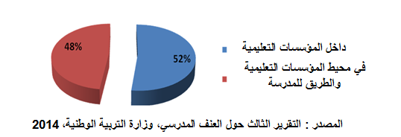
السياق العام
السياق العام
مخرجات دراسة لوضعية العنف المبني على النوع الإجتماعي بالمؤسسات التعليمية (المستوى الثانوي) بمدينة مراكش

Slide 4
المشاريع المنجزة
السياق العام
القيام بمجموعة شراكات لمناهضة العنف المبني على النوع الاجتماعي من خلال تعزيز الذكورية الايجابية بالمؤسسات التعليمية
أيام دراسية حول آليات مناهضة العنف ضد الفتيات ضحايا العنف وتعزيز الذكورة الإيجابية
اعداد و تطوير دليل التنشيط التربوي لمناهضة العنف ضد الفتيات وتعزيز الذكورية الإيجابية بالوسط المدرسي.
ورشات توعية لمحاربة الجرائم السبرانية بشراكة مع فضاء مغرب الثقة السيبرانية

Slide 5
Région Marrakech-Safi
اعداد و تطوير دليل للتوجيه والمرافقة للحد من العنف المبني على النوع الاجتماعي داخل الوسط المدرسي

Slide 6
أهداف الدليل
الهدف العام : المساهمة في الحد من العنف المبني على النوع الاجتماعي داخل الوسط المدرسي.
الأهداف الخاصة :
التوعية والتحسيس حول العنف المبني على النوع الاجتماعي في الوسط المدرسي وتمظهراته ؛
التعريف بالحقوق القانونية للفتيات المتمدرسات اللائي يتعرضن للعنف المبني على النوع الاجتماعي داخل الوسط المدرسي ؛
التعريف بآليات تدبير حالات العنف المبني على النوع الاجتماعي والمعلومات المتعلقة بالإجراءات القانونية والإدارية للتكفل بحالات العنف ؛
توضيح التدابير الحمائية والوقائية للتصدي للعنف المبني على النوع الاجتماعي داخل الوسط المدرسي.

Slide 7
الفئة المستهدفة من الدليل :
المؤسسات التعليمية ( تربويون/ات و إداريون/ات) ؛
جمعيات أمهات وآباء وأوليات التلاميذ والتلميذات بالمؤسسات التعليمية ؛
المكلفين والمكلفات بمراكز الإنصات والوساطة بالمؤسسات التعليمية والمستقبلين والمستقبلات للإبلاغات حول العنف ؛
المجتمع المدني الفاعل في المجال والمهتم بقضايا العنف المبني على النوع الممارس داخل الوسط المدرسي ؛
خلايا التكفل بالنساء والفتيات ضحايا العنف بالمستشفيات والمحاكم والشرطة والدرك.

Slide 8
محتوى الدليل
• تقديم
• أهداف الدليل
• الفئة المستهدفة
• الجزء الأول: مفهوم العنف
o مفهوم العنف المبني على النوع الاجتماعي
o مفهوم العنف المبني على النوع الاجتماعي داخل الوسط المدرسي
o أثر العنف الأثر الناتج عن العنف المبني على النوع الاجتماعي داخل الوسط المدرسي
• الجزء الثاني : التدابير الإدارية والقانونية لحماية الفتيات من العنف داخل الوسط المدرسي
o التدابير الإدارية والقانونية
o التدابير القانونية والقضائية
• الجزء الثالث : التدابير الحمائية والوقاية لمناهضة العنف المبني على النوع الاجتماعي بالوسط المدرسي

Slide 10
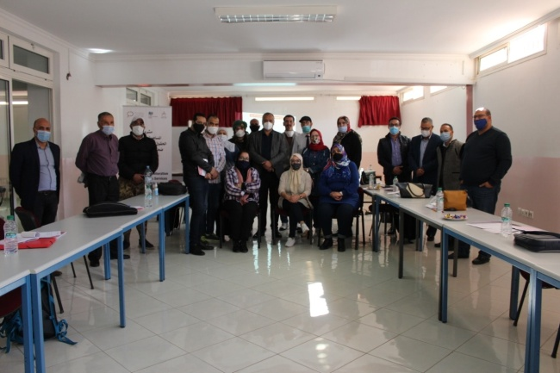
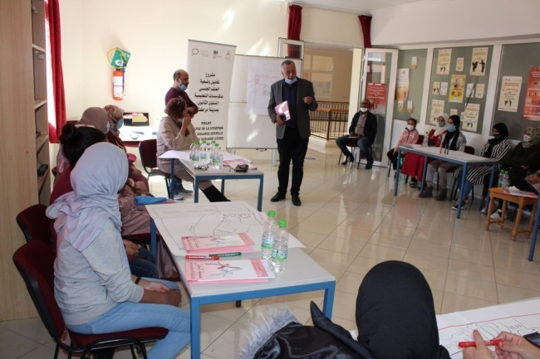
المساهمة في تحسين الخدمات لفائدة الفتيات ضحايا العنف بالوسط المدرسي

Slide 11
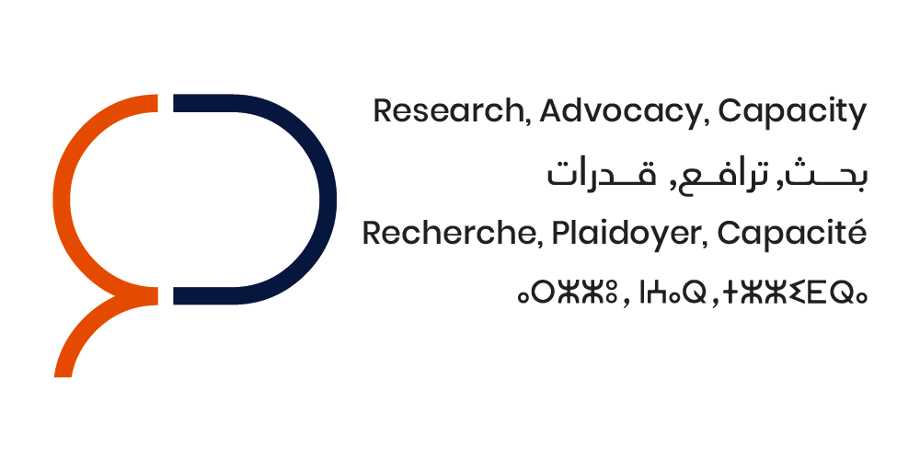
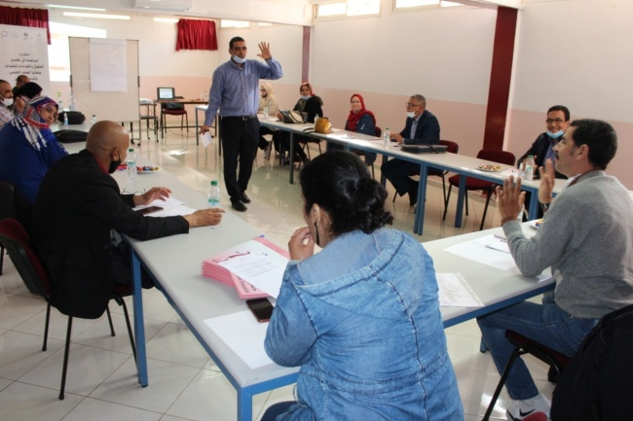
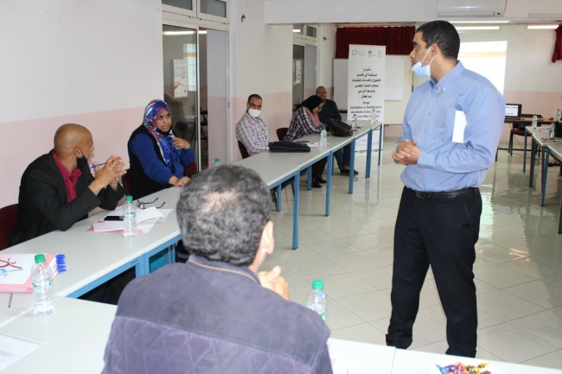
صياغة آليات ترافعية من أجل المساهمة في مناهضة العنف المبني على النوع في الوسط المدرسي
فيدرالية جمعيات أمهات وأباء وأولياء التلميذات والتلاميذ

Slide 12
أهداف التكوين والمواكبة
الهدف العام :
صياغة إستراتيجية ترافعية من طرف فيدرالية جمعيات أمهات وأباء وأولياء التلميذات والتلاميذ
الأهداف الخاصة :
التمكن من مفاهيم وأهداف الترافع ؛
معرفة أهمية المشاركة المواطنة والديمقراطية التشاركية ؛
معرفة المراحل الأساسية والتمرن على صياغة استراتيجية الترافع ؛

Slide 13
صياغة برنامج عمل الفدرالية
الهدف المساهمة في تعزيز الاحساس بالامن و الامان داخل المؤسسات التعليمية
الاهداف الاجرائية :
I. نشر الاحساس بالامن و الامان بالوسط المدرسي.
II. تقوية الامن و الامان بمحيط المؤسسات التعليمية.
الأنشطة :
1. تنظيم أنشطة موازية تربوية ترفيهية بالوسط المدرسي.
2. المرافعة من اجل تفعيل مراكز الاستماع داخل المؤسسات التعليمية.
3. تنظيم حملات تحسيسية لمناهضة العنف و تعزيز الذكورة الاجابية.
4. الانخراط في حماية المؤسسات التعليمية والوقاية والتكفل بضحايا العنف المبني على النوع الاجتماعي والعنف بشكل عام ضد التلاميذ.
5 تجهيز المؤسسات ومحيطها بالكاميرات.

Slide 14
مخرجات عملية التكوين والمواكبة :
جرد العشرات المواضيع التي تهم مجال مناهضة العنف ضد الفتيات بالوسط المدرسي، وثم الاتفاق الجماعي على المواضيع التالية :
عرائض محلية من أجل تحسين وإصلاح البنية الحضرية لمحاربة عوامل إنعدام الأمن للمتمدرسات وأمهاتهن.
صياغة مذكرات ترافعية لمحاربة العنف ضد النساء من أجل إدماج ممثلات وممثلي الفيدرالية في أشغال اللجنة الجهوية للتكفل بالنساء ضحايا العنف.
الاستعانة بآلية الخرجات الاستكشافية للفتيات والأمهات

Slide 15
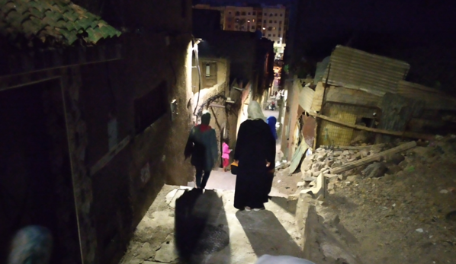
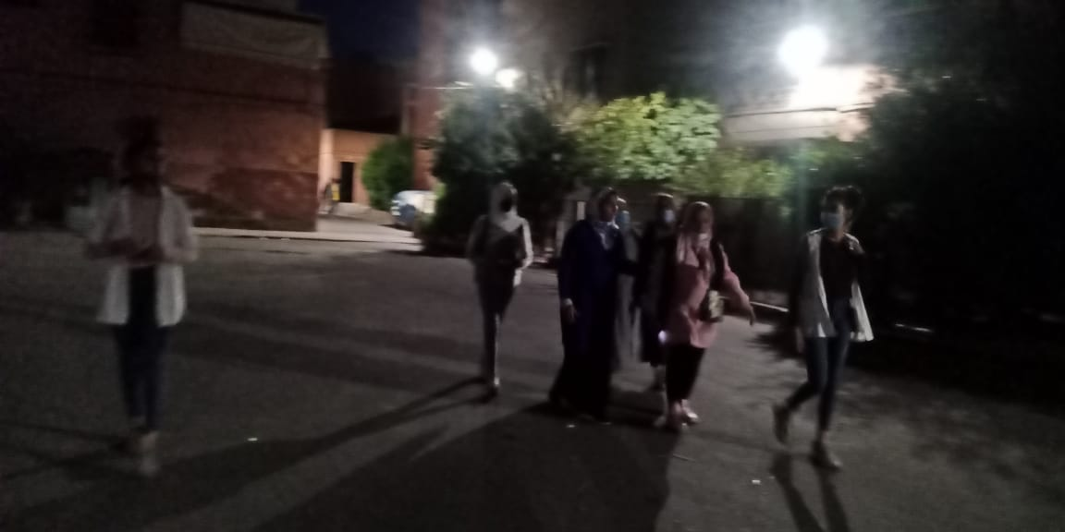
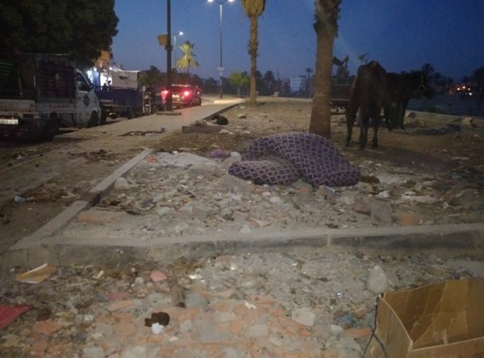
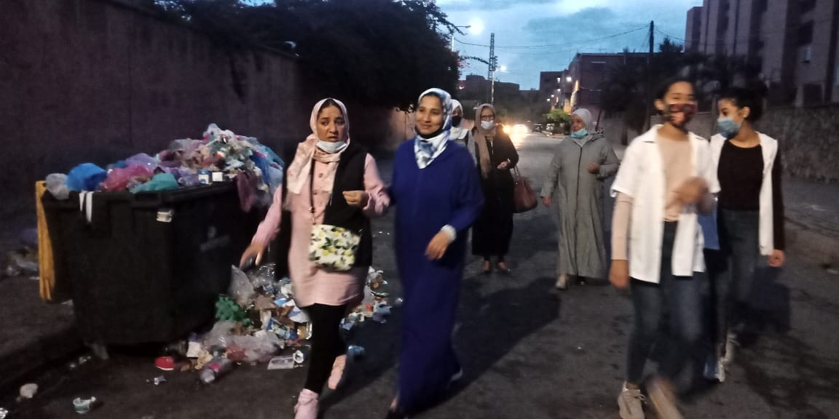
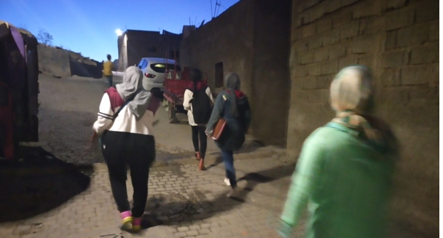
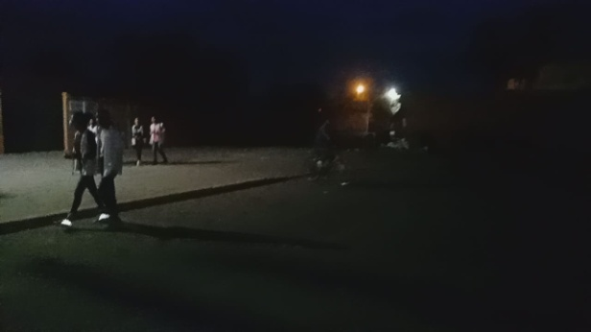
تنظيم الجولات الاستكشافية للتلميذات وأمهاتهن

Slide 16
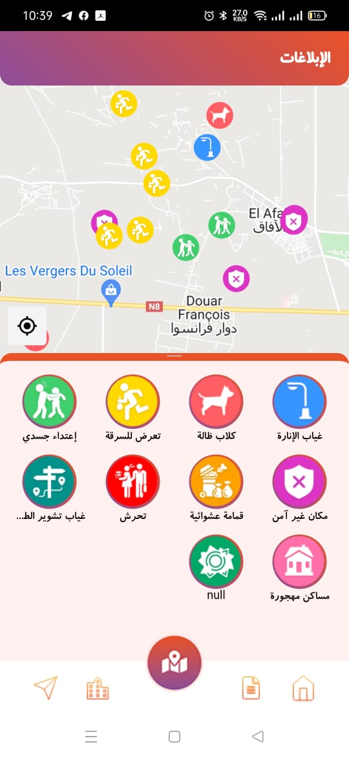
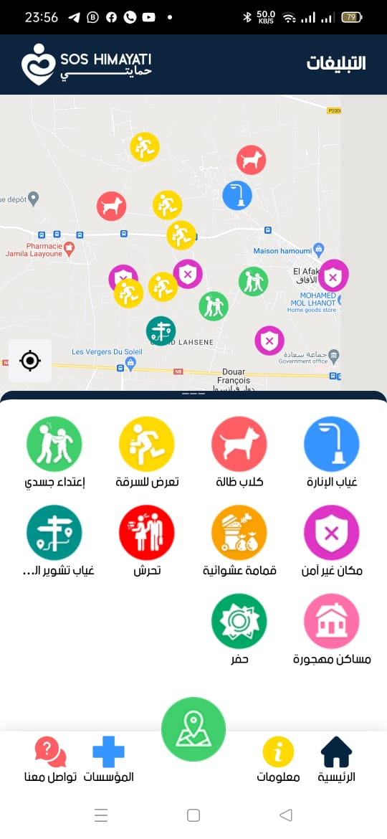
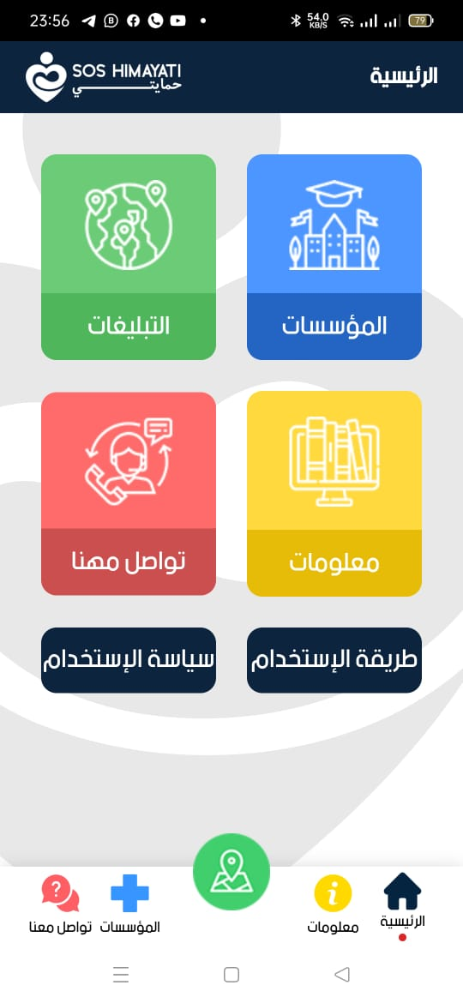
رقمنة مخرجات الجولات الاستكشافية من خلال تطبيق SOS HIMAYATI
إنتاج تطبيق عملي من أجل المساهمة في خلق فضاءات آمنة للجميع من أجل رصد وتتبع والتعامل مع المخاطر والنقاط السوداء وأماكن تعرض للتلميذات وأمهاتهن للعنف بالمدينة.

Slide 17
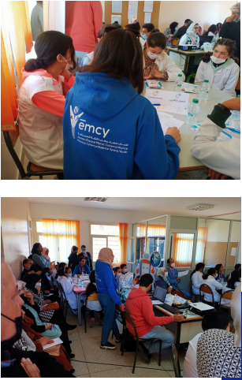
Région Marrakech-Safi
ورشات توعية لمحاربة الجرائم السبرانية بشراكة مع فضاء مغرب الثقة السيبرانية

Slide 18
شكراً

